Slide 1
Adölesan döneminde atopik dermatitli çocuklara öneriler
Dr. Alİ BAKİ
KTÜ- TRABZON
24-27 NİSAN 2016
MARMARİS

Slide 2
KONUŞMA PLANI
A. Dermatit hakkında kısa bilgi
Adölesanda atopik dermatitin özellikleri
Uzun süreli devamı için risk faktörleri
A. Dermatit düzelir mi?
Adölesanda yarattığı sorunlar
Tedavideki problemler
Sonuç

Slide 3
Atopik dermatit (AD) = Atopik egzema
Kronik tekrarlayan ataklarla seyreden
Kaşıntılı kronik inflamatuvar bir deri hastalığıdır .
%60 ilk 1 yaş içinde
%90 ilk 5 yaş içinde 0rtaya çıkar.
Sonuç olarak, A. Dermatite Çocukluk çağı hastalığı diyebiliriz

Slide 4
Atopik Yürüyüş
Atopik Dermatit
Besin ve aeroallerjenlere duyarlılanma
Allerjik rinit ve astım
AD astım gelişme riski %25-75 arasında değişmektedir
Astım tahmin indekslerinden birinin A. Dermatit olduğunu hatırlatmak isterim
A. Dermatitli hastaya önerileri konuşurken Astımdan bahsetmemek doğru bir yorum olamaz

Slide 6
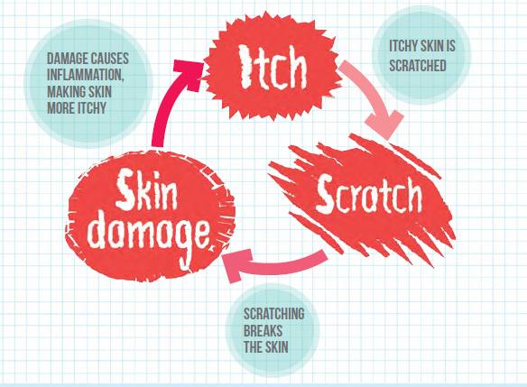
Kaşıntı-kaşıma döngüsü

Slide 7
Dış uyarı
Filaggrin mutasyonu
pH artışı
Bariyer bozulması
Mekanik hasar
Proteaz içeren protein-antijen maruziyeti
Kallikrein aktivasyonu
TSLP artmış uyarılması
PAR-2 aktivasyonu
Th2 indüksiyonu
PAR-2: Proteinase activated Receptor
TSLP : Timic stromal lymphopoietin

Slide 8
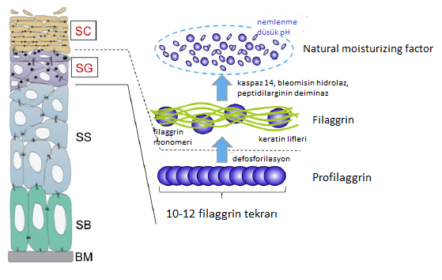

Slide 9
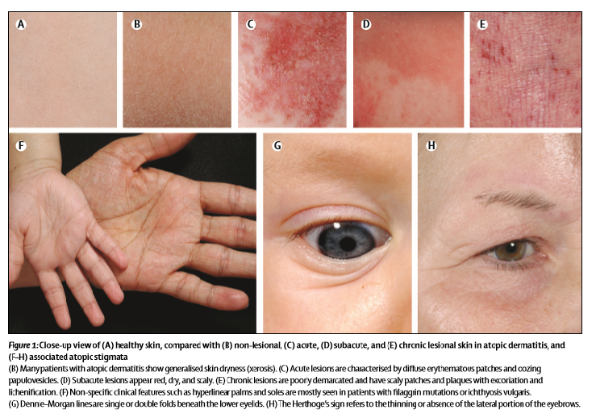

Slide 10
Atopik Dermatit
Lezyonların lokalizasyonu ve görüldükleri zamana göre atopik dermatit üç döneme ayrılabilir;
  Bebeklik dönemi ( 0-2 yaş)
  Çocukluk çağı ( 2-12 yaş)
  Ergenlik /Erişkin dönem ( > 12 yaş)

Slide 11
Want big impact?
Use big image.

Slide 12
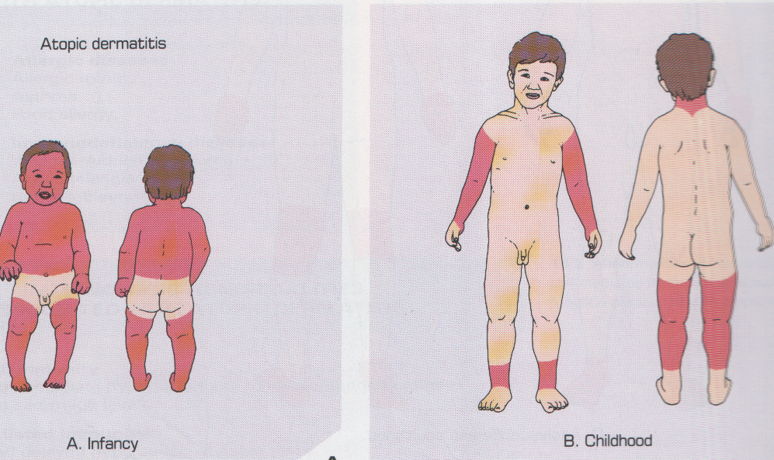

Slide 13
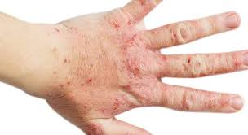
  Ergenlik /Erişkin dönem ( > 12 yaş)
    Bebeklik ve çocukluk dönemine göre sıklıkla daha hafif.
    Kaşıntı ve deride kalınlaşma ön plandadır
    Fleksural bölgelerde likenifikasyon artar.
    Bileklerin volar yüzünde tutulum olmasına ve avuç içinde çizgiler belirginleşmesine rağmen en şiddetli lezyonlar ellerin dorsal kısmında olur.

Slide 14
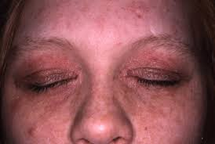
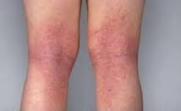
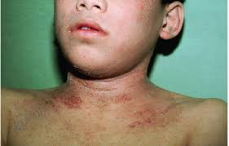
Adölesanlarda;
    Palmar/plantar dermatit
  Göz kapağı dermatiti

Slide 15
ADÖLESANDA ATOPİK DERMATİT

Slide 16
ATOPİK DERMATİT
Çocuk hastaların büyük çoğunluğunda
İgE yüksekliği
Atopi öyküsü
Allerjen deri duyarlığı ortaya çıkar
( Extrensek Atopik Dermatit)
Hastaların %20’sinde;
  IgE yüksekliği yoksa
  Atopi öyküsü yoksa
  Allerjen duyarlılığı (deri prick testi pozitifliği) yoksa (İntrensek Atopik dermatit)

Slide 17
 | Ekstrensek Atopik Dermatit | İntrensek Atopik Dermatit
Sıklık | %80 | %20
Serum IgE | Yüksek | Normal
Filaggrin mutasyonu | Yüksek | Normal
Erkek/kız | 1:1 | 1:3-4
Başlangıç | Erken | Göreceli geç
Deri bariyeri | Bozuk | Normal
İmmünolojik özellik | Th2 baskın | Th1 baskın
Metal allerjisi | ilişkisiz | Yüksek prevalans

Slide 18
İnfantil Egzema Adölesanda Devam Eder mi?
Avrupada
İnfantlarda Atopik Dermatit %10-30 ,
Adölesanlarda %5-15
Çalışmalar küçük çocuklukta ortaya çıkan Vakaların en az %10-20’sinin Adölesanlarda da devam ettiğini göstermektedir.
Peters AS, Kellbergere J, Vogelberg C, et al. Prediction of the incidence, recurrence and persistence of stopic dermatitis in adolescence: a prospective cohort study. JACI 2010;126:590-5.

Slide 19
İnfantil Egzema Adölesanda Devam Edermi?
İnfantil egzemalı çocuklar 10 yıl takip edilmiş
11-13 yaşları arasında değerlendirildiklerinde;
%18’i düzelmiş
%65’inin semtomları ilk yaşlara göre ciddi şekilde azalmış
Ten- year prognosis for generalized infantil eczema, Acta pediatr 81:1013,1992
Adölesanda orta veya şiddetli AD tanısı izlenen hastaların bir çoğunun adult yaşa kadar persistant veya relapslar şeklinde şikayetlerinin devam ettiği gösterilmiştir. Ancak bunların sadece %6’sı şiddetli AD idi.
Lammintausta K, Kalimo K, Raitala R et al: Prognosis of Atopic dermatitis: Prospective study in early chilhood. Int J Dermatol 30:563, 1991.

Slide 20
Atopik Dermatitin Devamında Risk Faktörleri
Cohort çalışmaları vakaların %70’nin geç çocukluk yaşına kadar düzeldiğini göstermektedir.
AD devamında Risk Faktörleri
Female sex
Erken ve şiddetli AD
Ailede AD öyküsü
İnhale allerjenlere veya yiyeceklere karşı sensitizasyon
Allerjik astım ve /veya A. Rhinokonjuktivit,
Belirli işlerde çalışma( Berber, Temizlik işleri, Fırıncı, Hemşire ve Sağlık Personeli)
SONUÇ
Risk faktörleri A. Dermatitin Adölesan veya erişkin yaşa kadar devam edip etmeyeceği hakkında fikir sahibi olmamıza yardımcı olur.
İnfantil dönemde başlayan A. Dermatit, adölesan veya erişkin dönemine kadar ya tam düzelebiliyor veya şiddetinde azalma oluyor. Nadiren aynı şiddette devam ediyor
Garmhausen D, Hagemann T, Bieber T, et al. Characterization of diﬀ erent courses of atopic dermatitis in adolescent and adult patients. Allergy 2013; 68: 498–506.

Slide 21
TEDAVİ PRENSİPLERİ
Hasta ve yakınlarının eğitimi
Kaşıntı-kaşıma döngüsünün kesilmesi
Derinin nemlendirilmesi
Antiinflamatuvar ve antimikrobiyal tedavi
Tetikleyicilerin uzaklaştırılması
  İrritanlar, allerjenler, mikroorganizmalar, stres

Slide 22
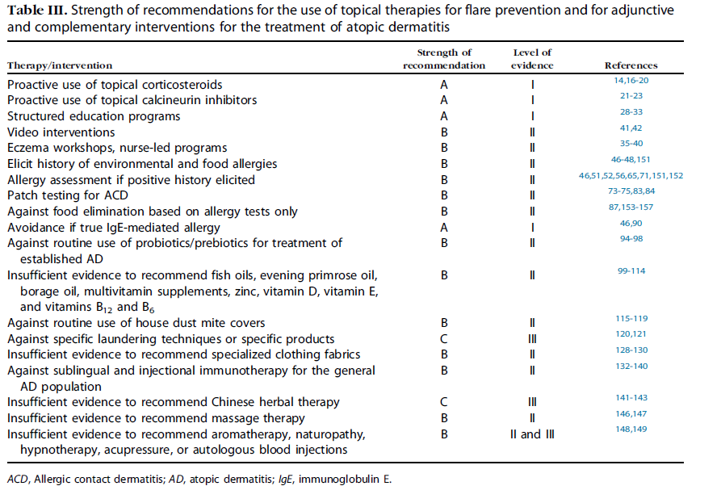
EĞİTİM ŞART !!
Guidelines of care for the management of atopic dermatitis ( J Am Acad Dermatol 2014;71:1218-33.)

Slide 23
EĞİTİM
Hastaların ve tedaviyi uygulayanların eğitimi oldukça önemli
Hedef: tedaviye uyumu artırmak, kaygıları azaltmak
Bireysel ve gruplar halinde hastalık hakkında eğitim verilebilir
Bazı ülkelerde resmi olarak multidisipliner eğitim programları çocuklar ve erişkinler için uygulanmaktadır (eğitim programları, egzama okulları).
Almanya’da 823 orta-ciddi AD çocuk/adölesan ve ailelerine 6 haftalık eğitim ( haftada 1 gün -2 saatlik oturum) sonunda klinik skorlamada ve yaşam kalitesinde belirgin düzelme görülmüş.
Staab D, Diepgen TL, Fartasch M, Kupfer J, Lob-Corzilius T,Ring J, et al. Age related, structured educational programmes for the management of atopic dermatitis in children and adolescents: multicentre, randomised controlled trial. BMJ 2006;332:933-8.31. Lambert J, Bostoen

Slide 24

EĞİTİM
Klinisyenlerin sıklıkla poliklinik şartlarında zamanları kısıtlı
Bu nedenle eğitim kursları ve hemşire liderliğinde eğitim programları hastaların bilgi edinmesinde ve topikal tedavilerin kullanımını öğrenmesinde oldukça yararlıdır
Ebeveyn eğitimi için broşür yerine video kayıtları ile bilgilendirme daha etkili bulunmuş.
(https://nationaleczema.org)

Slide 25
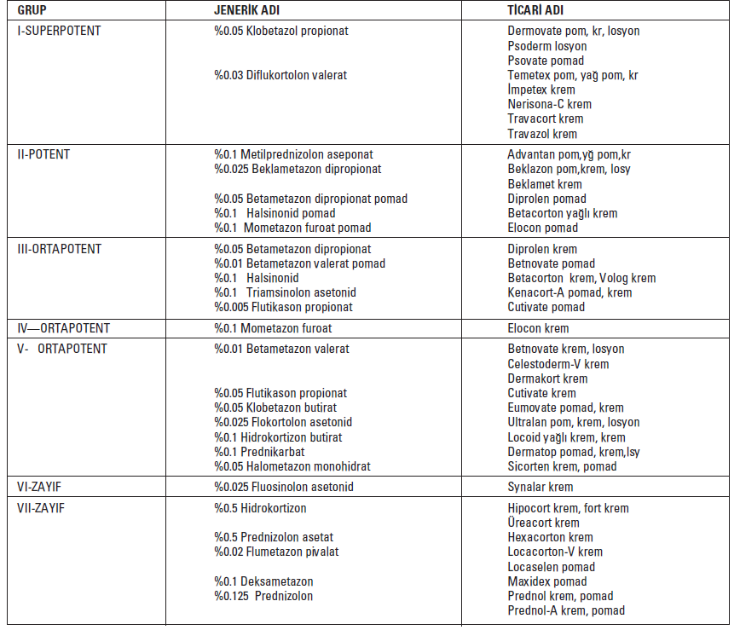
Tablo 3. Topikal steroidlerin etki derecelerine göre sınıflanması
Yüze ve katlantı yerlerine uygulanmaz.
Bir haftadan uzun süre kullanılmaz
Çocuklarda ender olarak tercih edilir.
Yüze ve katlantı yerlerine
uygulanmaz
Gövdeye sürülebilir
Uzun süre kullanılmaz
Gövde ve katlantı yerlerine sürülebilir
Aralıklı kullanılabilir
Yüz dahil tüm vücuda güvenle
kullanılabilir

Slide 26

TOPİKAL KORTİKOSTEROİDLERDE KULLANIM PRENSİPLERİ
Düşük Potentli Topikal Kortikosteroidler ; İlacın absorpsiyonun artması ve derinin incelmesi riski nedeni ile yüz boyun, genital bölge,deri kıvrımları, katlantı yerlerine uzun süreli kullanılmaz
Yüksek Potentli Topikal Kortikosteroidler; Stratum corneuma iyi penetre olması için kalın deri kıvrımları olan yerlere (parmaklar,Ayak tabanı)kullanılmalıdır

Slide 27
TOPİKAL KORTİKOSTEROİDLERDE KULLANIM SÜRESİ
5 randomize kontrollü çalışmada 4 haftalık akut günlük orta potentli topikal kortikosteroid (fluticasone propionate veya methylprednisolone acetonate) tedavisini takiben 16-20 haftalık haftada 2 kere tatbik edilen tedavinin relaps süresini uzattığı ve flar gelişime riskini azalttığı gösterilmiştir. Haftada 2-3 kere tatbik edilen topikal tacrolismusun 40-52 haftanın üzerinde kullanımı ile benzer sonuçlar alınmıştır.
Hanifin J, Gupta AK, Rajagopalan R. Intermittent dosing of fluticasone propionate cream for reducing the risk of relapse in atopic dermatitis patients. Br J Dermatol. 2002; 147:528–37.
Schmitt J, von Kobyletzki L, Svensson A, Apfelbacher C. Efficacy and tolerability of proactive treatment with topical corticosteroids and calcineurin inhibitors for atopic eczema: systematic review and meta-analysis of randomized controlled trials. Br J Dermatol. 2011; 164:415–28.

Slide 28
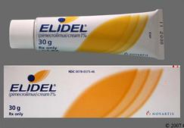
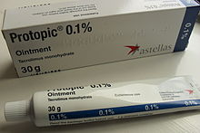
Tablo 4. Topikal kalsinörin inhibitörleri
İLAÇ | PİMECROLİMUS %1 (Elidel) | TACROLİMUS %0.3 (Protopic) | TACROLİMUS %0.1 (Protopic)
İÇERİK | Krem | Merhem | Merhem
FDA onaylı | Hafif ve orta şiddette AD >2 yaşᵃ | Orta ve şiddetli AD >2 yaşᵃ | Orta ve şiddetli AD >15 yaş
TKS eşdeğeri | Doğrudan karşılaştırma çalışması yapılmamış; düşük-orta potens olduğu düşünülmektedir. | Düşük-orta potens | Orta potens
ᵃÇalışmalar 2 yaşın altındaki çocuklarda etkili ve güvenli kullanımı göstermiştir.
Data from Breuer K, Werfel T, Kapp S. Safety and efficacy of topical calcineurin inhibitors in the
treatment of childhood atopic dermatitis. Am J Clin Dermatol 2005;6:65–77.

Slide 29
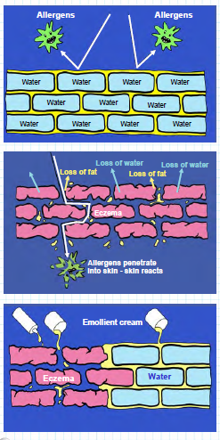
NEMLENDİRME
SAĞLIKLI CİLT
Deri hücreleri su ve yağla kaplı sağlam tuğladan duvar gibidir. Nemi içeride tutarken, irritan ve allerjenleri dışarıda tutar.
EGZEMALI CİLT
Deri hücreleri yağ ve suyu kaybeder.
Tuğla duvar zarar görür.
Eksternal irritanlar içeri girerek inflamasyon oluşturur.
Ciltte kızarıklık ve kaşıntı oluşur.
NEMLENDİRME
Nemlendirici uygulanmasıyla zarar gören cilt bütünlüğü onarılmaya çalışılır. Böylece su kaybı önlenir.

Slide 30
NEMLENDİRME
AD, su kaybına ve deri kuruluğuna yol açan azalmış deri bariyer işlevi ile karakterizedir.
Nemlendirmenin AD’yi doğrudan iyileştirdiğine dair kanıt yoktur; ancak görünümü ve kuru cildi düzeltir, topikal kortikosteroid ihtiyacını %50 azaltır, tedaviye yanıtı ve kaşıntıyı azaltır.
En az 10 dak. süreyle ılık su banyosu, sonrasında ilk 3 dakika içinde nemlendirici sürmek hastanın semptomatik olarak rahatlamasını sağlar.
Nemlendiriciler en iyi etki için 6 saat arayla tekrarlanmalıdır

Slide 31

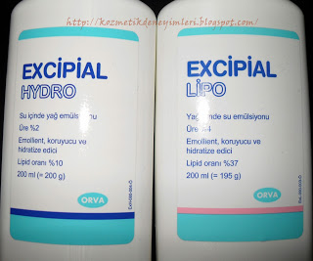
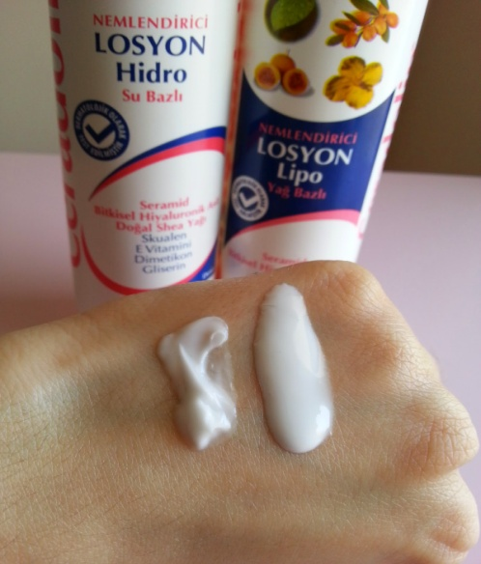
Nemlendiriciler
Basiscreme
Hametan Pomad/Krem
Vaseline Pure Pom
Sıvı vazelin
Excipial Lipo/Hydro
Üroderm Lipo Emülsiyon(%10)/Hydro Emülsiyon(%10)/
Krem( %20)/Emülsiyojel(%40)
Nutraplus Krem
Ceradolin Krem/-P Krem/Hidro Los./Lipo Los.
Pirdolin Krem

Slide 32
Tablo 2.Nemlendirici çeşitleri
ÇEŞİT | İÇERİK | DEZAVANTAJLARI
MERHEM (Pomat) | En iyi nemlendirici En yüksek lipid içeriği Koruyucu madde içermez. | Yağlı
KREM | Lipid-su emülsiyon halinde Losyondan daha fazla nemlendirici etkisi Merhemden daha az yağlı | Koruyucu madde içerir, yanma- ağrı gibi yan etkileri olabilir.
LOSYON | Kremden daha çok su/lipid oranı İyi tolere edilebilir. Yağlı değil | Cildi nemli tutmak için sık uygulamak gerekir
YAĞ | Geniş bir yüzey üzerine yaymak için kolay uygulama | Koruyucu madde içerebilir. Rahatsız edici kokuları olabilir.
JEL | Atopik dermatit için uygun değil | Cildi kurutur.

Slide 33
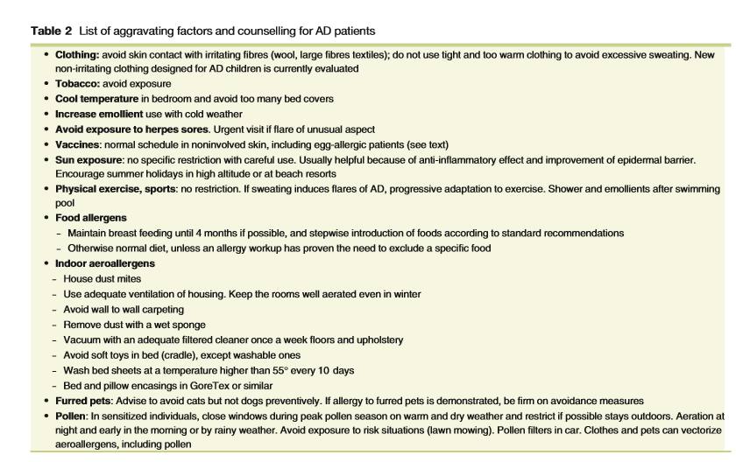

Slide 34
TETİKLEYİCİLER
Enfeksiyonlar
İrritanlar
  Kalın, yünlü giysiler(mekanik irritan)
  Kimyasal irritanlar
  Belirgin ısı ve nem
Allerjenler
Stres

Slide 35
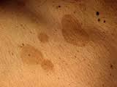
Enfeksiyonlar
S.aerius Enfeksiyonları Antimikrobial tedavi
H. simplex (egzema herpetikum) Acyclovir
M. Contagiosum
Coxsacki virus A6 ( Eczema Coxsackium)
Malassezia sympodialis enfeksiyonu ( Topikal Ciclopiroxolamin veya Sistemik Ketakonazol

Slide 36


İRRİTANLAR
Normal sabun ve su zaten AD nedeniyle hasarlı olan cilt bariyerine zarar vererek cildin daha çok kurumasına ve tahriş olmasına neden olur.
AD li hastalar cildin yağ dengesini en az bozan nötral pH daki sabunları kullanmalı.
Duş alırken lif veya fırça kullanılmamalıdır.
A. Dermatitli Adölesanlar okulda kullanılmak üzere kendi sabununu okula götürmesi özellikle el tutulumlarında tedaviye yardımcı olur

Slide 37
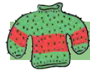
GİYSİ SEÇİMİ
Kalın, yünlü giysilerin mekanik irritan etkisi olduğu için kaçınılmalı.
Pamuklu, bedeni sıkmayan rahat kıyafetler tercih edilmeli.
Yeni elbiseler giyilmeden önce formaldehit düzeyini ve diğer ilave edilmiş kimyasalları azaltmak için yıkanmalıdır.

Slide 38
ÇEVRESEL ÖNLEMLER
Kıyafetlerin iki kez durulanması, toz yerine sıvı deterjanların kullanılması ile ilgili tavsiyeler bulunmakla birlikte klinik çalışmalar yetersizdir.
Düşük pH da ürünlerin kullanılması, cilt bariyerine olumsuz etkisi daha az olduğu için önerilebilir.
Ancak bitkisel ürünlerin kullanımı kontakt dermatit ve AD riskini artırmaktadır.
Reuter J, Merfort I, Schempp CM. Botanicals in dermatology:an evidence-based review. Am J Clin Dermatol 2010;11:247-67.

Slide 39


SICAKLIK VE NEM
Ani sıcaklık değişiklikleri kaşıntı nöbetlerini tetikleyebilir. Bu durumda bulunduğu ortama uyum sağlayacak şekilde giyinilmelidir.
Sıcak ya da soğuk hava ile tetiklenen kaşınma atakları oluyorsa, aktiviteler ona göre düzenlenmeli.
Güneş ışığına doğrudan maruziyet önlenmeli.
UV ışınlarından korunmak için irritan olmayan güneş koruyucular seçilmelidir.
Terleme, hassas ciltler için güçlü bir irritandır. Bu nedenle hastaların yazın şikayetlerinin artabileceği hasta ve ailelerine söylenmelidir.

Slide 40
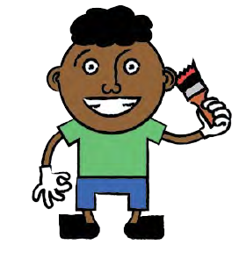
AKTİVİTELER
Boya, kil,kum gibi malzemelerle yapılan faaliyetler için pamuk kaplı PVC eldivenlerin giyilmesi fayda sağlayabilir.
Islak ve kirli aktiviteler için öncesinde eller nemlendirilmiş olmalı, aktivite sonrası nötral PH’ daki sabunlarla yıkanmalıdır.

Slide 41
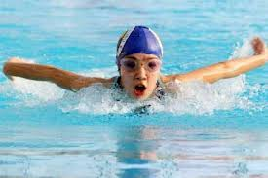

AD ve ASTIMLI HASTALAR HANGİ SPORLARI YAPABİLİR?
AD’li Hastaların bir çoğunda Astım olduğundan astımı dışlayarak A. Dermatiti Konuşmak doğru değildir
Yüzme Astımlılar için en uygun spor dalıdır.

Slide 42

YÜZME
Suyun kurutucu etkisi ( ciltten yağları uzaklaştırarak) ve kimyasal madde olarak klor kullanıldığından AD’li hastalarda dikkatli olunmalı
Yüzme sonrası kloru uzaklaştırmak için duş alınmalı, nazikçe kurulanıp tüm
vücuda nemlendirici uygulanmalıdır

Slide 43
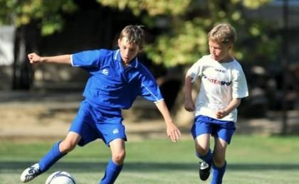
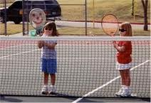
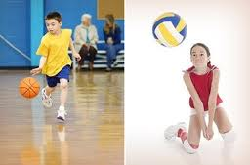
AD ve ASTIMLI HASTALAR HANGİ SPORLARI YAPABİLİR
Az risk taşıyan spor dalları
( Amatör sporlar serbesttir)
Basketbol Tenis
Voleybol Eskrim
Futbol Artistik Jimnastik

Slide 44
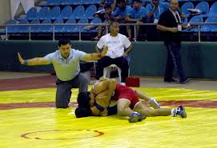
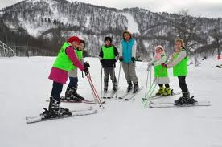

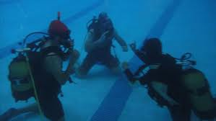
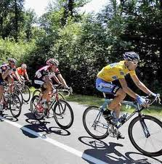
AD ve ASTIMLI HASTALAR HANGİ SPORLARI YAPABİLİR?
Çok risk taşıyan spor dalları ( Profesyonel)
Kayak Su altı sporları
Dağcılık Motor sporları
Bisiklet Uzun mesafeli
Güreş? Koşular

Slide 45
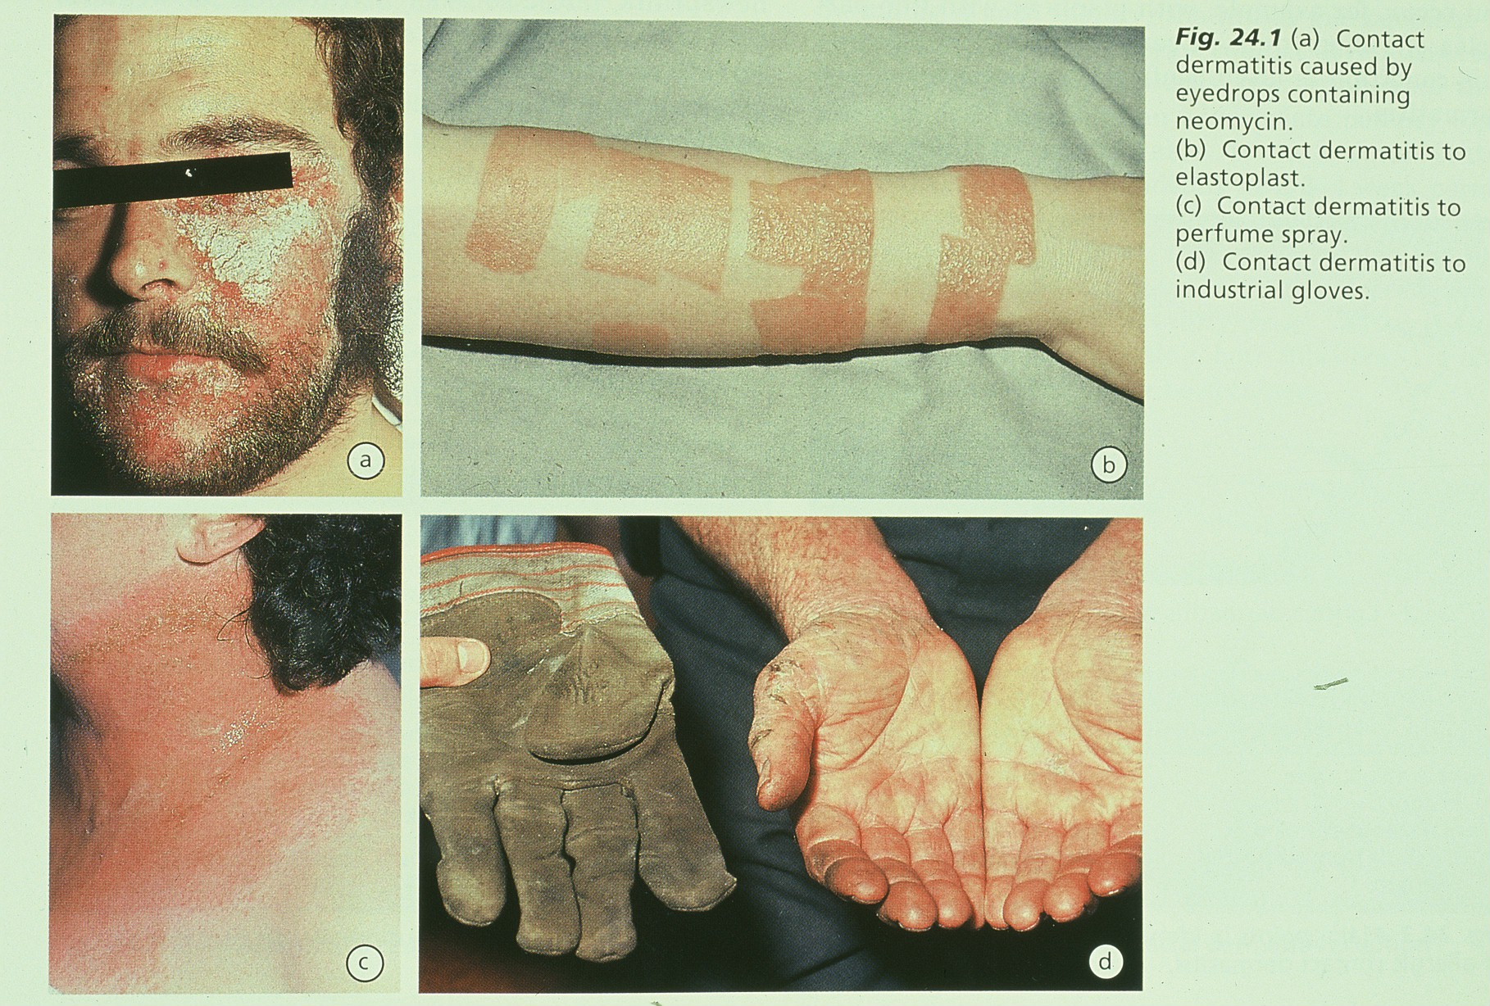
KONTAKT DERMATİT
AD hastalarda sıklıkla görülür
Nikel, neomisin, kokular, formaldehit,
Prezervatifler (Lanolin, lastik kauçuklu maddeler)
Özellikle topikal antibiotiklerden kaçınılmalı

Slide 46
AD ve Stres
Dikkat eksikliği- hiperaktif hastalıklarında artış ( 1-5 kere fazla)
Uyku problemleri
Depresyon, anksiete,utanma hissi
İletişim bozuklukları
Otizm de artış
AD’de stresi azaltmak için davranış değişimi ve stres azaltma teknikleri gibi psikolojik tedavi yöntemleri önerilmektedir.

Slide 47
BESLENME
Eğer hastanın Ig E aracılığı allerjisi varsa, ciddi sağlık sorunlarına yol açmaması için allerjenlerden kaçınması önerilir.
Beş yaşın altında orta ve ciddi atopik dermatiti olan ve süt, yumurta, fıstık, soyadan en az birine allerjisi iki durumda dikkate alınmalı;
  Optimal tedaviye rağmen kontrol altına alınamayan AD,
  Gıda alımından sonra reaksiyon gelişmişse
Probiyotik/ prebiyotik kullanımı yeterli delil olmadığından önerilmez.
Balık yağı, çuha çiçeği yağı, multivitamin, çinko, vitamin D-E-B12-B6 için kanıt düzeyi yeterli çalışma yok.

Slide 48
AD ve Besin Allerjileri
AD’li çocuklar küçük çocuklukta sahip oldukları süt, yumurta, soya, Buğday gibi besin allerjilerine zamanla tolerans gösterirler.
Ancak zaman zaman besin allerjileri, adölesan hatta erişkin de devam edebileceği veya nadir olmakla birlikte çocukluk çağından sonra yeni sensitizasyonlar olabileceği dikkate alınmalıdır.
Shek LP, Soderstrom L, Ahlstedt S, Beyer K, Sampson HA. Determination of food specific IgE levels over time can predict the development of tolerance in cow's milk and hen's egg allergy. J Allergy Clin Immunol. 2004; 114:387–91. [
Sicherer SH, Munoz-Furlong A, Sampson HA. Prevalence of seafood allergy in the United States determined by a random telephone survey. J Allergy Clin Immunol. 2004; 114:159–65.

Slide 49
AD ve Aeroallerjenler
Aero allerjenleri AD’teki rölü tartışmalıdır. Sensitizasyon varsa Aeroantijenlerle karşılaşma durumunda proinflamatuar sitokinler açığa çıkabilir.
Temas durumunda egzematöz lezyonlar bazı hastalarda artarken, bazılarında herhangi bir etkisi olmamaktadır.
Tupker RA, De Monchy JG, Coenraads PJ, Homan A, van der Meer JB. Induction of atopic dermatitis by inhalation of house dust mite. J Allergy Clin Immunol. 1996; 97:1064–70. [PubMed: 8626983]
Darsow U, Laifaoui J, Kerschenlohr K, Wollenberg A, Przybilla B, Wuthrich B, et al. The prevalence of positive reactions in the atopy patch test with aeroallergens and food allergens in subjects with atopic eczema: a European multicenter study. Allergy. 2004; 59:1318–25. [

Slide 50
AD ve Aeroallerjenler
yüz, boyun, eller , kollar ve bacaklar gibi vücudun görünen yerlerinde hastanın Atopik Dermatit şiddetli ise aeroallerjenler de dikkate alınmalıdır.
Darsow U, Vieluf D, Ring J. Evaluating the relevance of aeroallergen sensitization in atopic eczema with the atopy patch test: a randomized, double-blind multicenter study. Atopy Patch Test Study Group. J Am Acad Dermatol. 1999; 40:187–93.
Scalabrin DM, Bavbek S, Perzanowski MS, Wilson BB, Platts-Mills TA, Wheatley LM. Use of specific IgE in assessing the relevance of fungal and dust mite allergens to atopic dermatitis: a comparison with asthmatic and nonasthmatic control subjects. J Allergy Clin Immunol. 1999; 104:1273–9.

Slide 51


AD ve Aeroallerjenler
Çevresel önlemlerin başında ev tozu akarı tedbirleri gelmekte.
Ev tozu akarı duyarlılığı AD hastalarının çoğunda gösterilmiş.
Ev tozu akarı allerjisi bulunmayan AD’li çocuklara ev tozu akarı önlemleri uygulandığında kontrol grubuna göre hastalık şiddetinde azalma saptanmıştır.

Slide 52
AD, Aeroallerjenler ve besinler
Büyük çocuklarda ve adölesanlarda polenle ilişkili besin allerjisi dikkate alınmalıdır.
Örnek olarak Birch polen allerjisi olanlarda elma, kereviz, fındık, havuç ağıza temas ettiğinde ağızda kaşıntı gelişebiliyor.
Breuer K, Wulf A, Constien A, Tetau D, Kapp A, Werfel T. Birch pollen-related food as a provocation factor of allergic symptoms in children with atopic eczema/dermatitis syndrome. Allergy. 2004;59:988–94.

Slide 53
MESLEK SEÇİMİ
AD hastaların bir çoğunda astım olduğundan adölesanda meslek seçimi yapılırken
Fırıncılık
Boyacılık
Boya veya irritan etkisi yaratabilecek mesleklerin seçilmemesi tavsiye edilmelidir.
Amatör sporlar serbesttir. Ancak profesyonel spor seçiminde astım için çok risk taşıyan uzun mesafe koşuları, dağcılık, kayak, su altı sporları gibi spor dalları seçilmemelidir.

Slide 54
SONUÇ
Her kronik hastalıkta olduğu gibi AD’de eğitim tedavi, başarısının olmazsa olmazıdır
Adölesanlarda A. Dermatit ataklar halinde erişkin çağda da devam edebilir. Ancak bir çoğunun daha hafifleyerek devam edeceği bir kısmının ise düzelebileceği hastalara anlatılmalıdır.
Adölesanda besin allerjileri nadir de olsa A. Dermatitin şiddetlenmesine neden olabilir.
A. Dermatitli çocuklarda Aeroallerjenler ve polen besin allerjileri dikkate alınmalıdır.
Adölesanda A. Dermatitli hastalarda strese bağlı bir çok psikolojik reaksiyonlar oluşmakta tedavide bunlar dikkate alınmalıdır.
Spor meslek seçiminde astım da dikkate alınarak seçim yapılmalıdır.
İnfantil egzemada olduğu gibi adölesanlarda da derinin nemlendirilmesi, topikal kortikosteroidler, topikal kalsinörin İnhibitörleri tedavisinin esasını teşkil eder.
İrritanlardan kaçınma tedavinin başarısını artıracaktır.

Slide 55
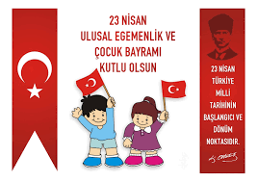
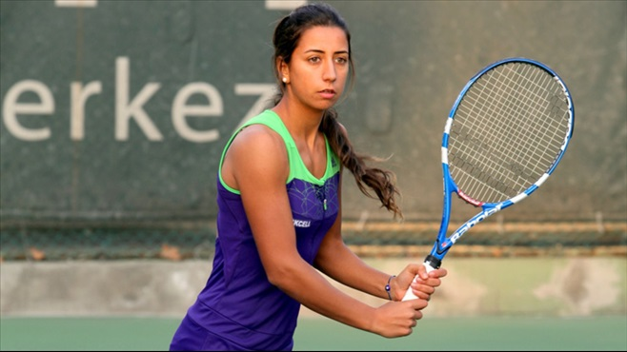
TEŞEKKÜRLER

